Slide 1





15 - lecie Ustawy o zatrudnieniu socjalnym
Centrum Integracji Społecznej
w Gdyni, Sopocie, Gdańsku –
innowacyjne
rozwiązania w obliczu zmieniającej się struktury uczestników
Przygotowała: Aleksandra Maj – TPBA koło gdańskie
Zadanie współfinansowane ze środków Ministerstwa Rodziny, Pracy i Polityki Społecznej w ramach programu.
„Od wykluczenia do aktywizacji. Program pomocy osobom wykluczonym społecznie i zawodowo.”

Slide 2
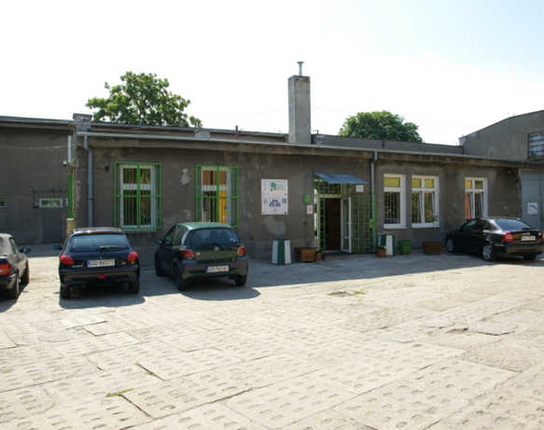
Centrum Integracji Społecznej
w Gdańsku
15 września 2008
Zadanie współfinansowane ze środków Ministerstwa Rodziny, Pracy i Polityki Społecznej w ramach programu.
„Od wykluczenia do aktywizacji. Program pomocy osobom wykluczonym społecznie i zawodowo.”

Slide 3
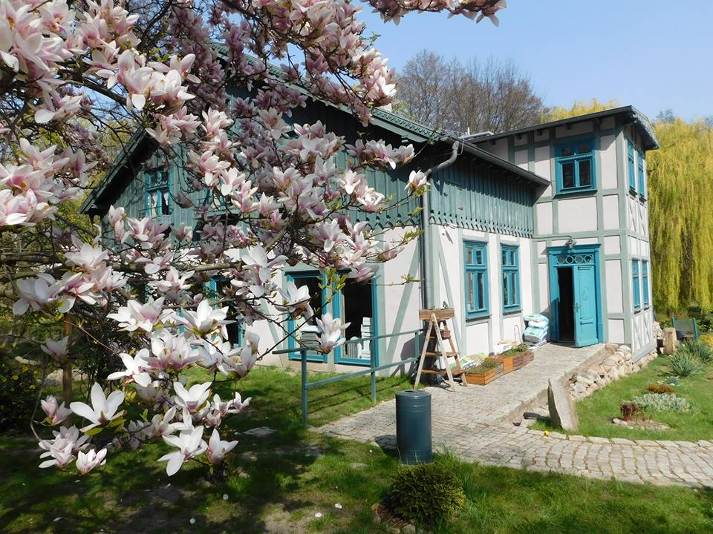
Centrum Integracji Społecznej
w Sopocie
1 październik 2014
Zadanie współfinansowane ze środków Ministerstwa Rodziny, Pracy i Polityki Społecznej w ramach programu.
„Od wykluczenia do aktywizacji. Program pomocy osobom wykluczonym społecznie i zawodowo.”

Slide 4
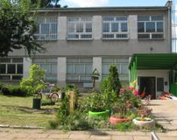
Centrum Integracji Społecznej
w Gdyni
1 grudzień 2016
Zadanie współfinansowane ze środków Ministerstwa Rodziny, Pracy i Polityki Społecznej w ramach programu.
„Od wykluczenia do aktywizacji. Program pomocy osobom wykluczonym społecznie i zawodowo.”

Slide 5
Zmieniająca się struktura uczestników
Zmiana sytuacji gospodarczej Polski – rynek pracownika/ szansa
Brak problemu bezrobocia – bardzo niskie wskaźniki w Trójmieście
Zanikająca grupa uczestników kierowanych z tytułu długotrwałego bezrobocia
Uczestnicy po kryzysie choroby psychicznej, zaburzenia osobowości
Uczestnicy z niepełnosprawnościami, w tym niepełnosprawność intelektualna
Zadanie współfinansowane ze środków Ministerstwa Rodziny, Pracy i Polityki Społecznej w ramach programu.
„Od wykluczenia do aktywizacji. Program pomocy osobom wykluczonym społecznie i zawodowo.”

Slide 6
Zmieniająca się struktura uczestników
Repatrianci, uchodźcy – uczestnicy ze słabą znajomością języka polskiego
Uczestnicy z historią uzależnienia
Uczestnicy wieloproblemowi, noszący w swojej historii wiele powodów wykluczenia
Zadanie współfinansowane ze środków Ministerstwa Rodziny, Pracy i Polityki Społecznej w ramach programu.
„Od wykluczenia do aktywizacji. Program pomocy osobom wykluczonym społecznie i zawodowo.”

Slide 7
Jakie to generuje nowe wyzwania/problemy
Rynek pracownika – pracodawcy uelastyczniają warunki pracy, otwierają się na grupy społeczne, o których nie chcieli wcześniej słyszeć
Brak narzędzi i kompetencji do pracy z osobami chorymi psychicznie (brak specjalistycznych szkoleń i superwizji dla pracowników), niedostosowana forma zajęć, potrzebne nowe kanały ekspresji
Praca z rodzinami/otoczeniem/pełnomocnikami/opiekunami prawnymi
Trudności z utrzymaniem pracy na otwartym rynku pracy (ekonomia społeczna i solidarna)
Zwiększona rola reintegracji społecznej
Zadanie współfinansowane ze środków Ministerstwa Rodziny, Pracy i Polityki Społecznej w ramach programu.
„Od wykluczenia do aktywizacji. Program pomocy osobom wykluczonym społecznie i zawodowo.”

Slide 8
Co przygotowaliśmy w odpowiedzi na zmieniającą się sytuację?
Sopocki Inkubator Przedsiębiorczości Społecznej – system naczyń połączonych – KIS-CIS-SS, zatrudnienie ze wsparciem, mieszkanie chronione, Sopockie Centrum Wsparcia i Integracji Cudzoziemców
Arterapia i warsztat rękodzieła – nowe kanały ekspresji
Asystowanie, trening pracy, case managment
Współpraca partnerska i szerokie korzystanie z zasobów społeczności lokalnej
Indywidualizacja wsparcia, rozproszenie realizacji warsztatów zawodowych
Psychoterapia indywidualna
Zadanie współfinansowane ze środków Ministerstwa Rodziny, Pracy i Polityki Społecznej w ramach programu.
„Od wykluczenia do aktywizacji. Program pomocy osobom wykluczonym społecznie i zawodowo.”

Slide 9
Najważniejszy czynnik
Pracownicy – komptencje miękkie, talent, wyposażenie w narzędzia, wiedza, doświadczenia, duch zespołowy
Atmosfera, duch miejsca, zasoby ludzkie
Odpowiednia przestrzeń
Bezpieczeństwo i akceptacja niezbędne do podjęcia ZMIANY
Zadanie współfinansowane ze środków Ministerstwa Rodziny, Pracy i Polityki Społecznej w ramach programu.
„Od wykluczenia do aktywizacji. Program pomocy osobom wykluczonym społecznie i zawodowo.”

Slide 10
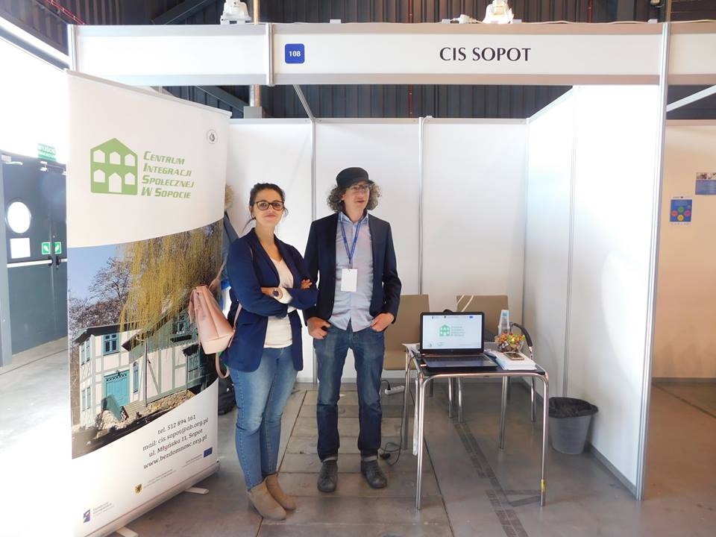
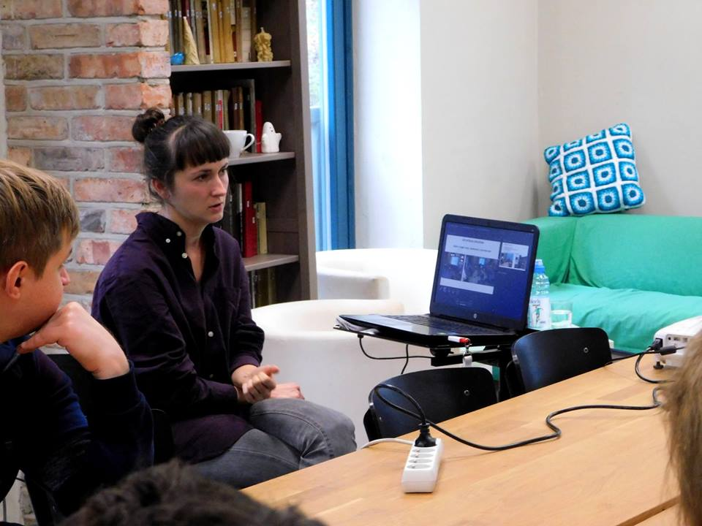

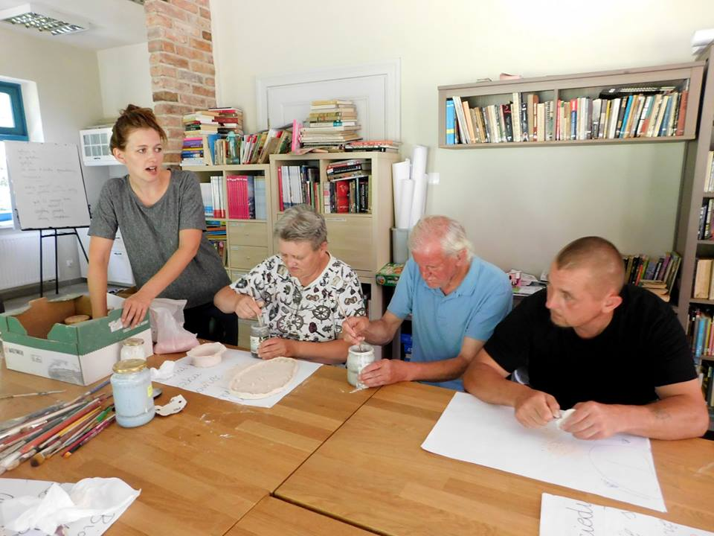
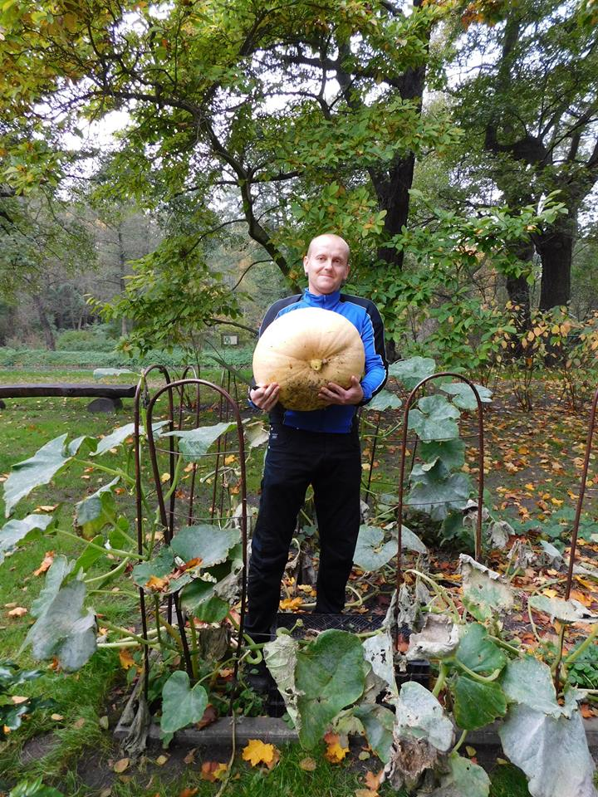
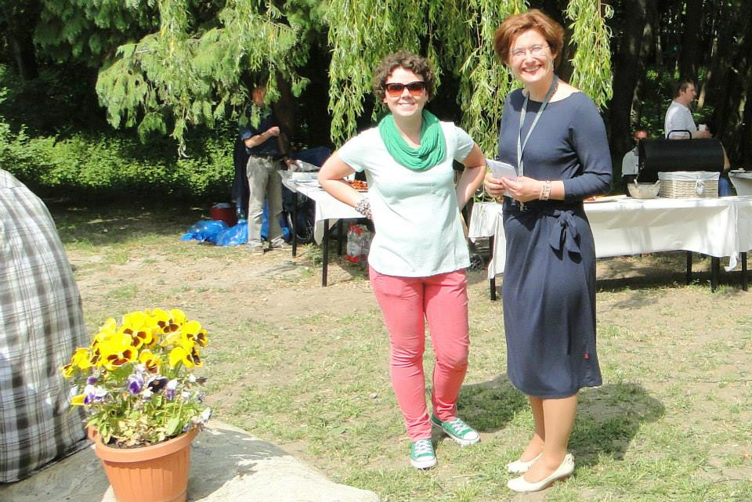
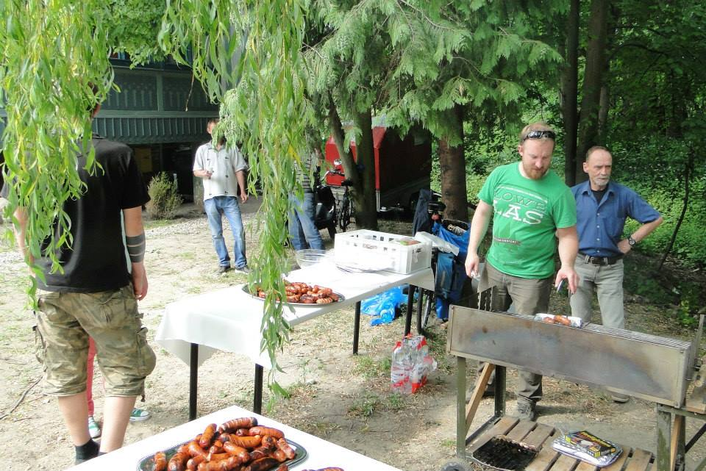
5 lecie CIS w Sopocie
Zadanie współfinansowane ze środków Ministerstwa Rodziny, Pracy i Polityki Społecznej w ramach programu.
„Od wykluczenia do aktywizacji. Program pomocy osobom wykluczonym społecznie i zawodowo.”

Slide 11

5 lecie CIS w Sopocie
Zadanie współfinansowane ze środków Ministerstwa Rodziny, Pracy i Polityki Społecznej w ramach programu.
„Od wykluczenia do aktywizacji. Program pomocy osobom wykluczonym społecznie i zawodowo.”

Slide 12





5 lecie CIS w Sopocie
Zadanie współfinansowane ze środków Ministerstwa Rodziny, Pracy i Polityki Społecznej w ramach programu.
„Od wykluczenia do aktywizacji. Program pomocy osobom wykluczonym społecznie i zawodowo.”

Slide 13
5 lecie CIS w Sopocie – współpraca z pracodawcami
AmberPol, AQUA – Sopot Sp.z o.o., Atelier Stylu i Wizażu Haute Couture, Bar Mleczny Domowy, Bar Smakosz, Bar Trendy – KEFIREK S.C., Dom Dziecka „Na Wzgórzu” w Sopocie, Domu Pomocy Społecznej w Sopocie, Drogeria Natura, Fundacja „Niesiemy Pomoc”, Hotel Różany Gaj, Hotel Villa Baltica, Hotel Villa Aqua, Hostel R. Kolka, IntroStempel, Kokoszki Prefabrykacja S.A. Pekabex, Kwiaciarnia Tajemniczy Ogród, Sopot Marriott Resort & Spa, Miejski Ośrodek Pomocy Społecznej w Sopocie, Nutrica Catering Dietetyczny, Orbis S.A. – Hotel Grand w Sopocie, EXPOSITE, Urząd Miasta Sopotu, Zespół Szkół Ogólnokształcących nr 1 w Gdyni, CNP sp. z o.o., MUST BAKE, PIKA, ATUT, Muzeum Archeologiczne w Gdańsku – oddział Grodzisko, CLEAN-BUD, RA Biuro Projektów, Gdańska Spółdzielnia Socjalna, PET FOOD 24, Pakar Service, Przedsiębiorstwo Dróg i Zieleni w Sopocie, GT Sport, Biuro Obsługi Budynków, PROSPERITY, Leroy Merlin Polska, ZOOKARINA, PBS, AMLUX,
Polski Komitet Pomocy Społecznej , Restauracja Koliba, Restauracja Zatoka Sztuki, Sanatorium Leśnik, Spółdzielnia Inwalidów Współpraca, Spółdzielnia Mieszkaniową Kamienny Potok w Sopocie, Spółdzielnia Niewidomych SINOL, Spółdzielnia Socjalna Kooperacja, Spółdzielnia Socjalna Dwie Zmiany w Sopocie, Scena Kameralna Teatru Wybrzeże w Sopocie, Tesco, Trawnik Producent, Usługi gastronomiczno-plenerowe „Jaskółka”, Własnościowa Spółdzielnia Mieszkaniowa im. Adama Mickiewicza w Sopocie, Wojewódzki Zespół Reumatologiczny w Sopocie, Zakład Pracy Chronionej Jantar sp. z o.o., Żłobek Wesołe Żuczki, Bałtycka Agencja Artystyczna BART, Zakład Naprawy Obuwia, Buyout Invest, Żłobek Puchatek, Twinstar, Vehicle Care System, KFT, Stowarzyszenie Turystyczne Sopot, H 500, Zakład Oczyszczania Miasta w Sopocie, Przedszkole Fundacji Dobroczyńca, Caritas Archidiecezji Gdańskiej, Impresario, Apteka Gemini, Fundacja PRO CARITATE GEDANENSIS, Sopot Tenis Klub itd..
Zadanie współfinansowane ze środków Ministerstwa Rodziny, Pracy i Polityki Społecznej w ramach programu.
„Od wykluczenia do aktywizacji. Program pomocy osobom wykluczonym społecznie i zawodowo.”

Slide 14
Dziękuję za uwagę i zapraszam na TORT!!!
Zadanie współfinansowane ze środków Ministerstwa Rodziny, Pracy i Polityki Społecznej w ramach programu.
„Od wykluczenia do aktywizacji. Program pomocy osobom wykluczonym społecznie i zawodowo.”

